Slide 1

Муниципальное бюджетное дошкольное образовательное учреждение детский сад №48 с. Пушкинское
«Развитие речи детей младшего дошкольного возраста через художественно-эстетическое развитие»
Воспитатель
Н.А.Ханджян.
2018 г.

Slide 2
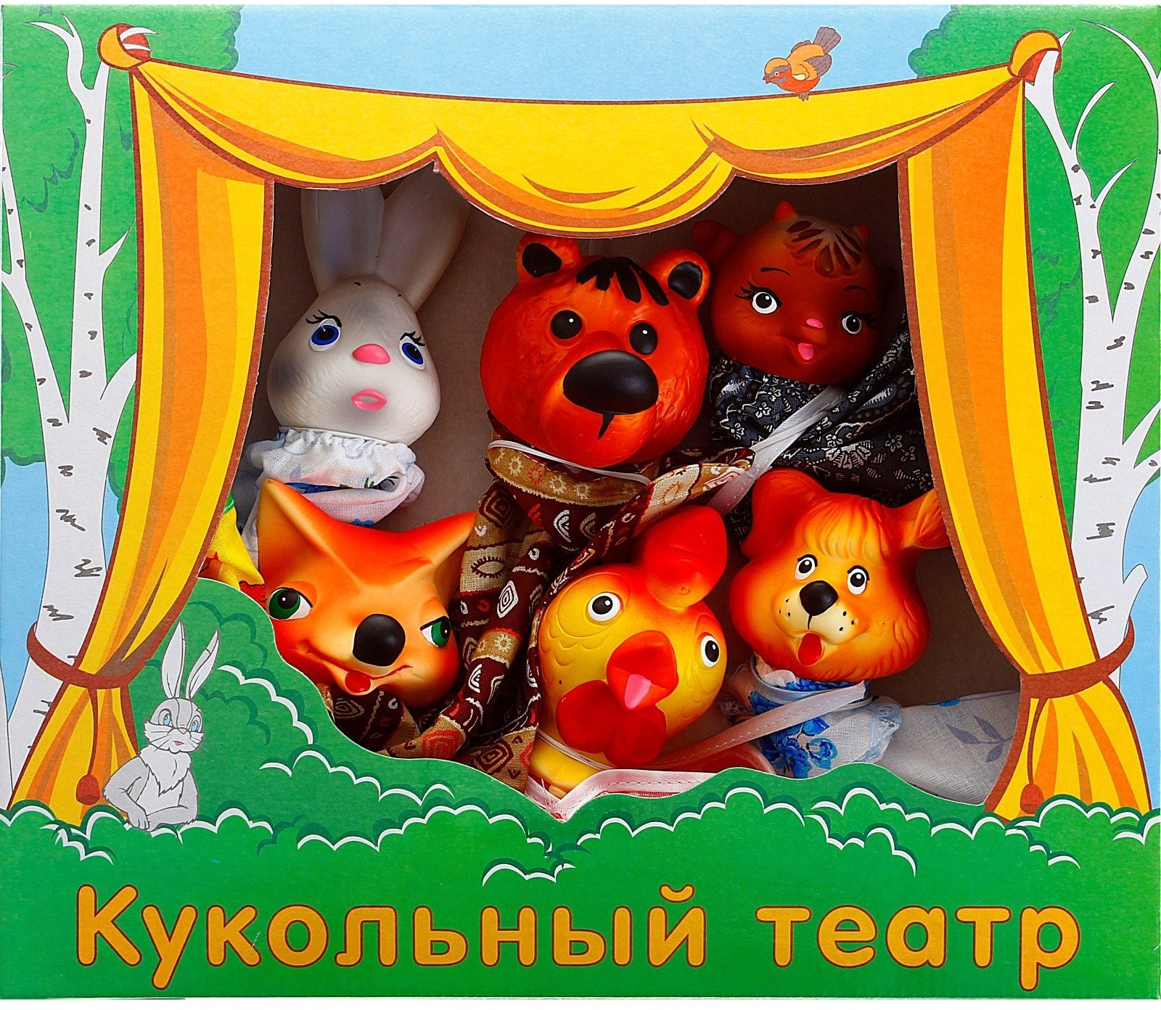

АКТУАЛЬНОСТЬ:
Развитие речи у детей через художественно-эстетическое развитие помогает решать многие задачи:
1. Развивать связанную и
грамматически-правильную речь в
ненавязчивой форме.
2. Расширять словарный запас детей.
3. Формировать познавательный
интерес.
4. Развивать творческие способности.

Slide 3
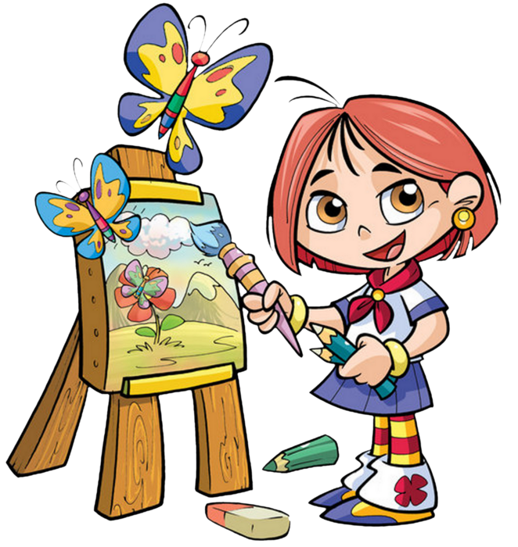
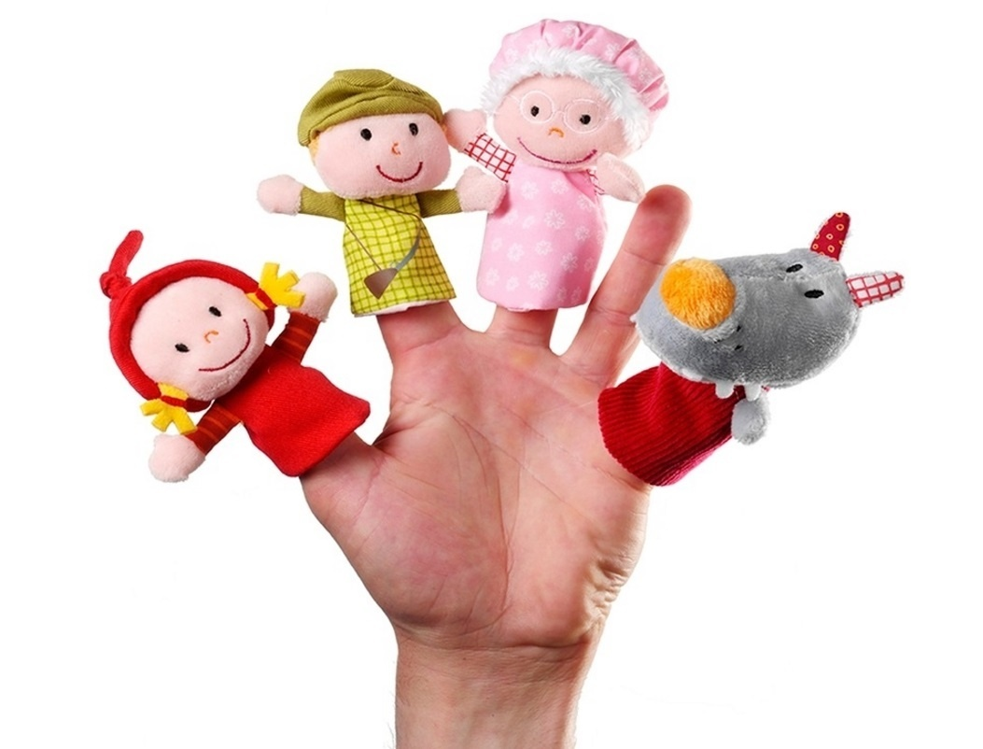
ЦЕЛЬ:
Цель моей работы - повысить уровень развития речи детей через художественно-эстетическое развитие.

Slide 4
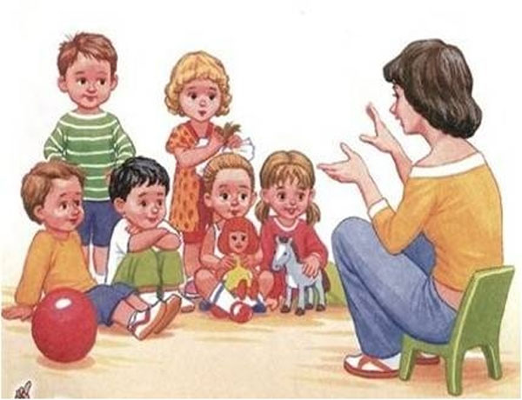
ЗАДАЧИ:
1.совершенствовать диалогическую речь, ее грамотный строй;
2.обогащать словарь детей, активизировать его;
3.побуждать детей отзываться на игры-действия со звуками (живой и неживой природы), подражать движениям животных и птиц под
музыку, под звучащее слово;
4.развить устойчивый интерес к театрально - игровой деятельности;
5.способствовать проявлению самостоятельности, активности в игре
с персонажами игрушками.

Slide 5

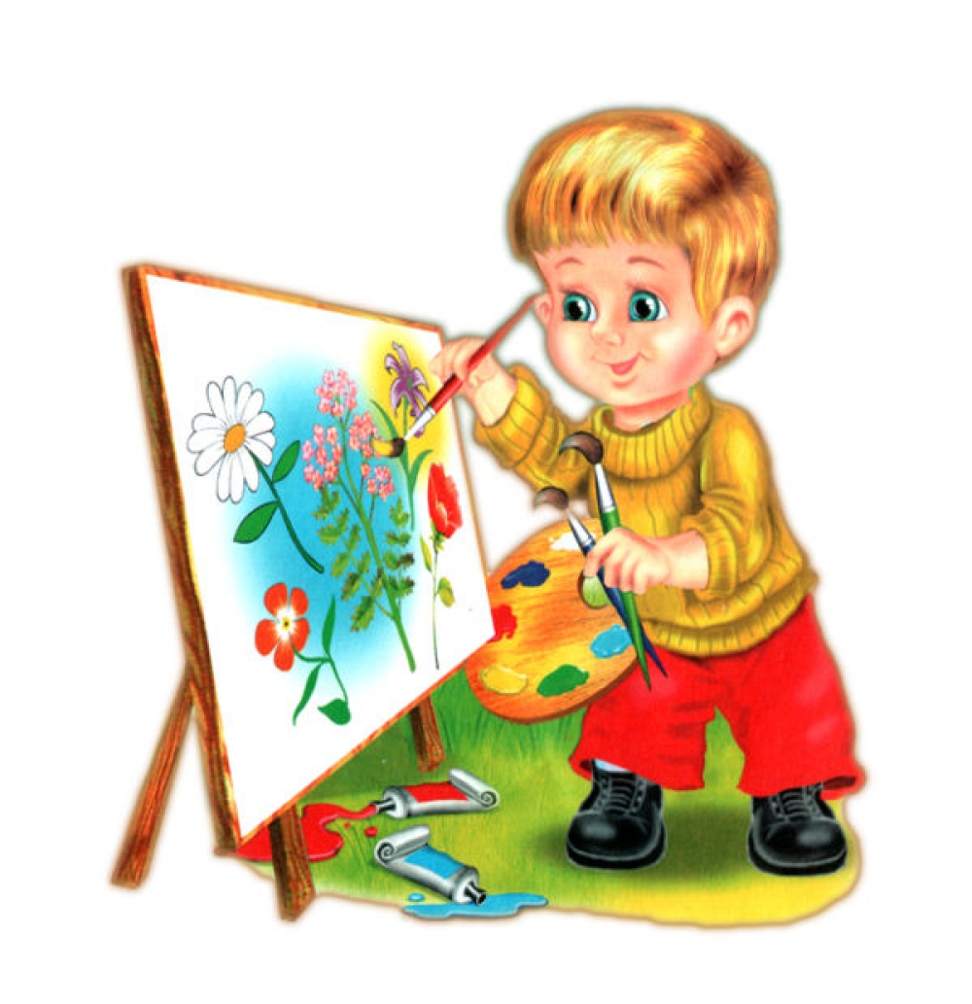
Театрализованная деятельность
Изобразительная деятельность

Slide 6
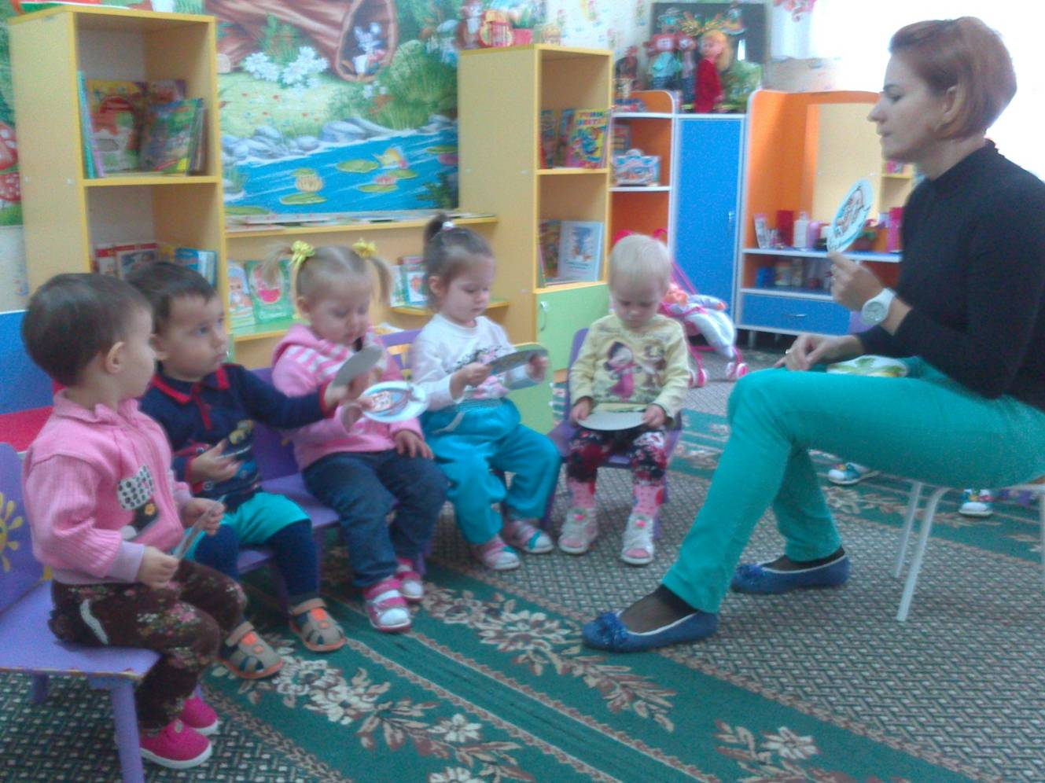
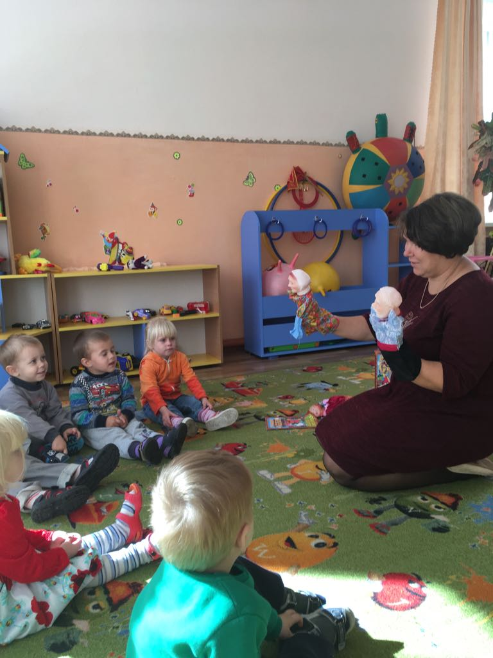
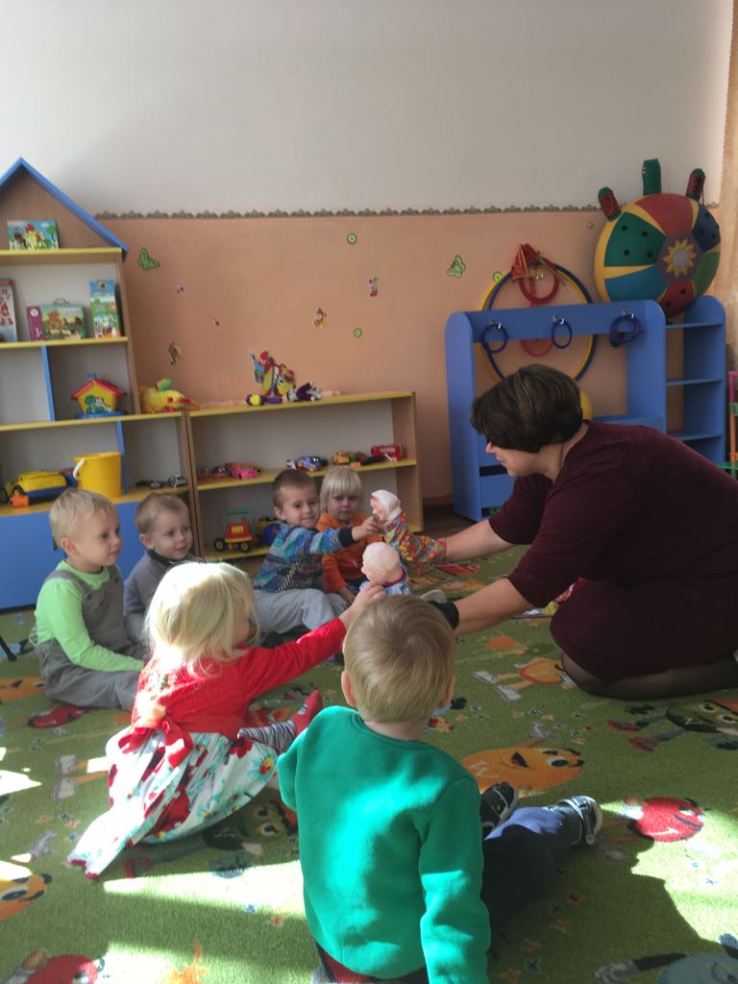
Театрализованная деятельность одна из самых эффективных способов воздействия на детей, в котором наиболее полно и ярко проявляется принцип обучения: учить играя.

Slide 7
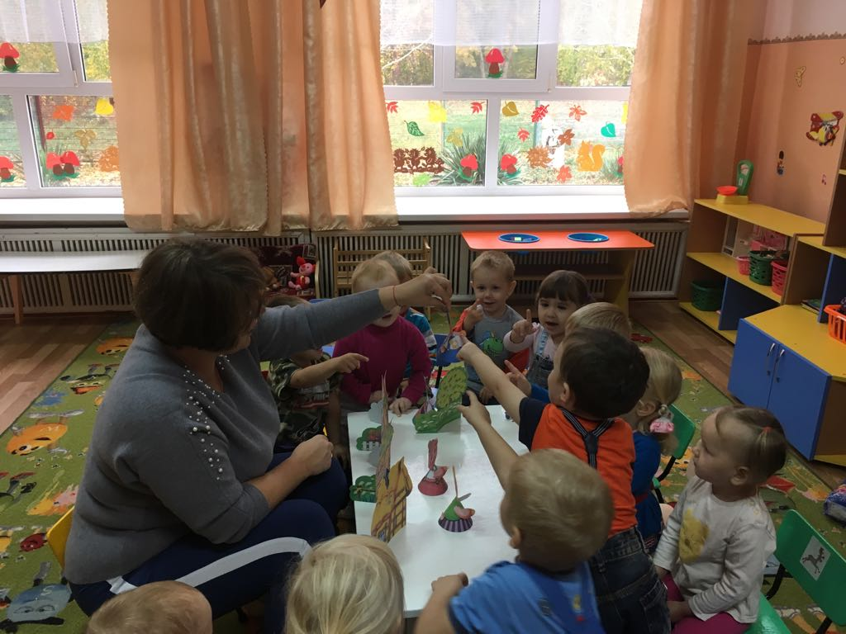
Рассказывание детьми сказок с использованием фигурок настольного театра

Slide 8
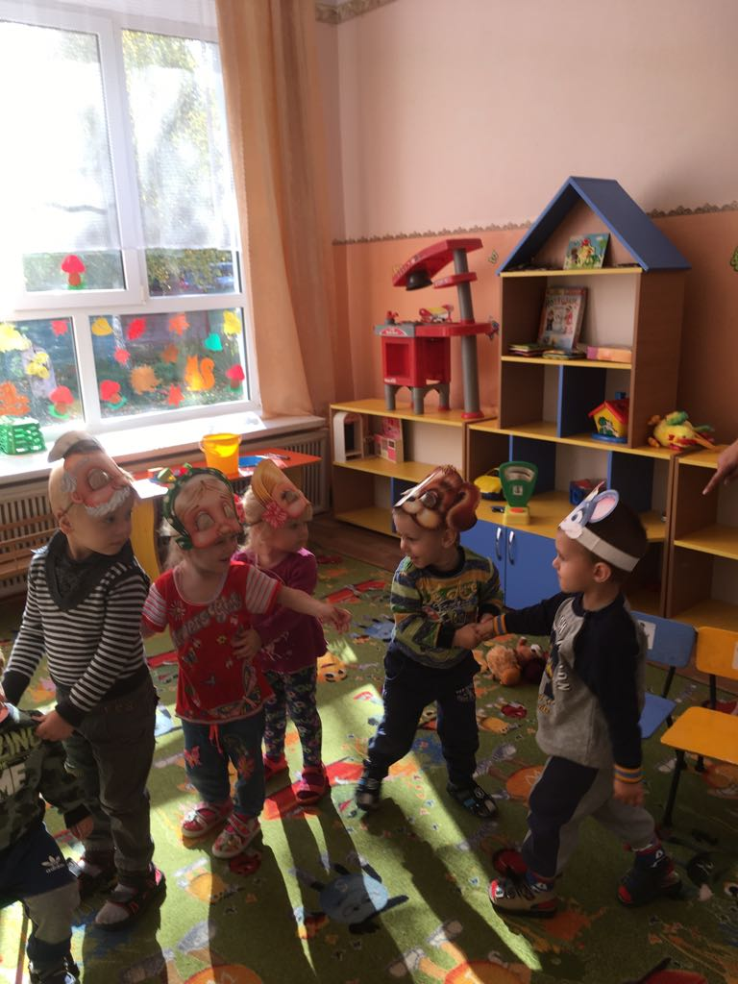
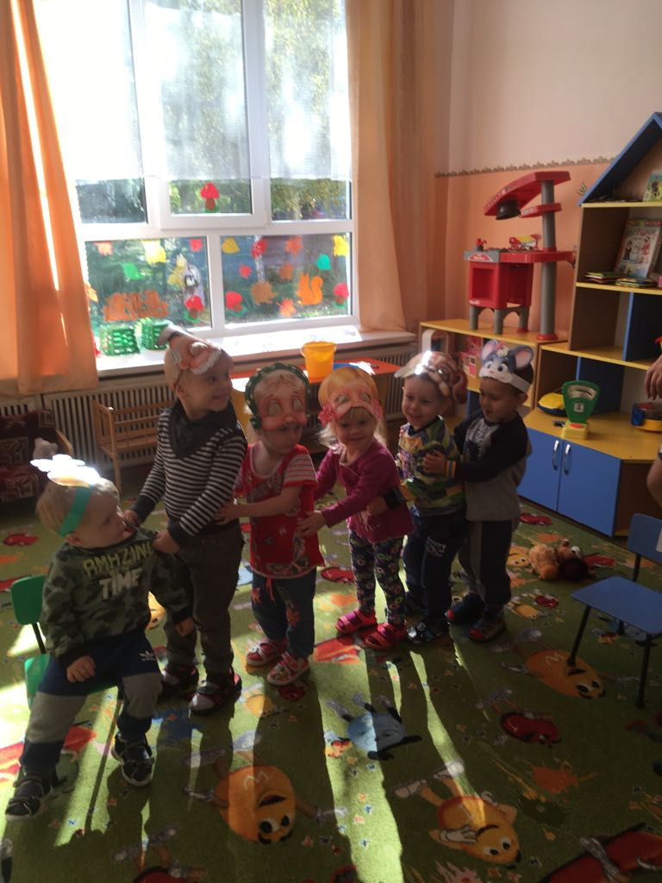
Участие малоактивных детей в процессе театрализованных игр

Slide 9
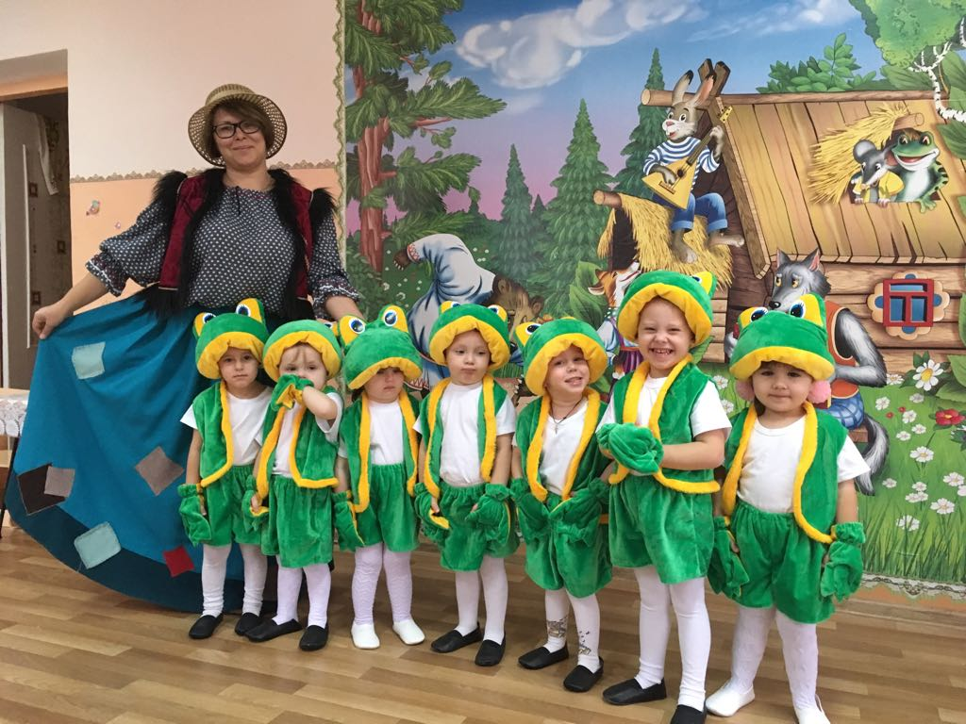
Инсценирование.
Этот метод можно рассматривать как средство вторичного ознакомления с художественным произведений.

Slide 10
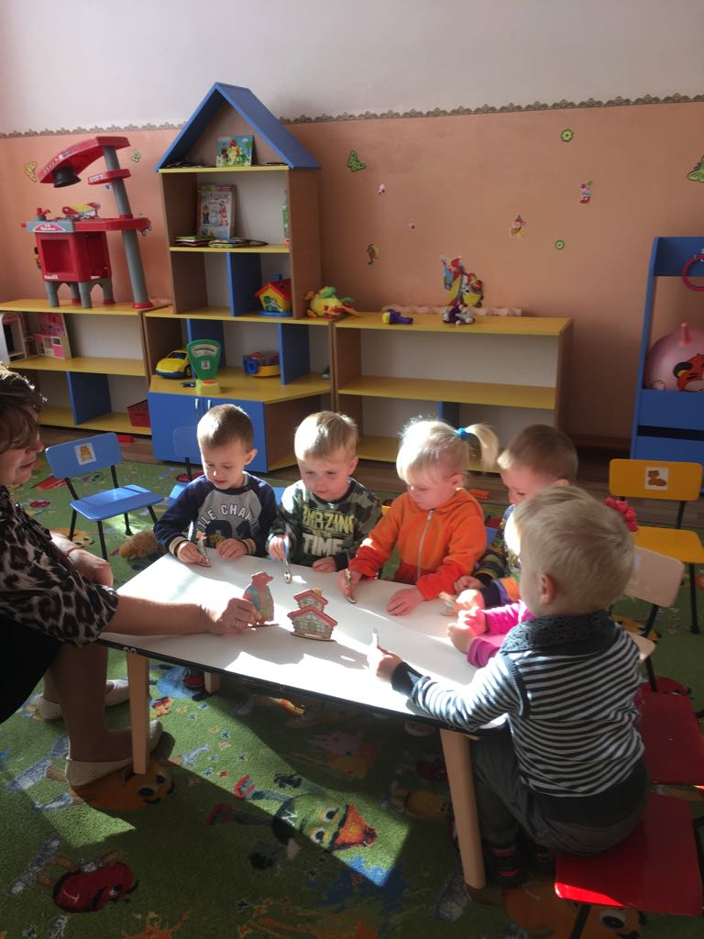
Рассказывание детьми сказок с использованием фигурок настольного театра «Теремок»

Slide 11
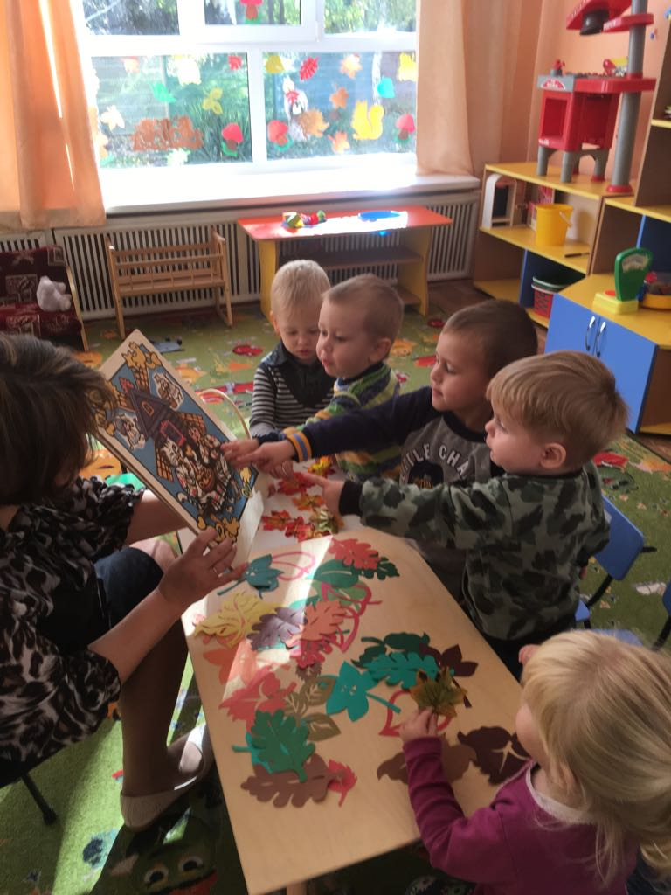
Рассматривание иллюстраций, беседа по содержанию сказок.

Slide 12
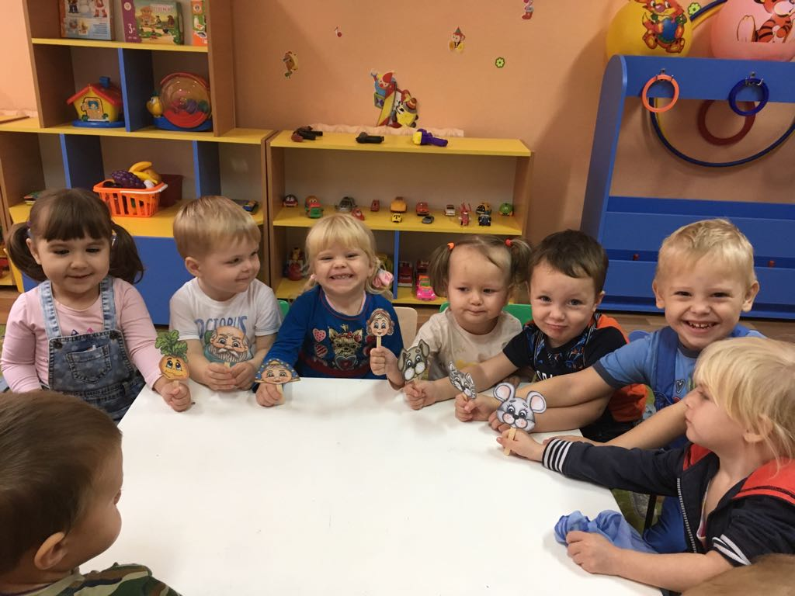

Slide 13
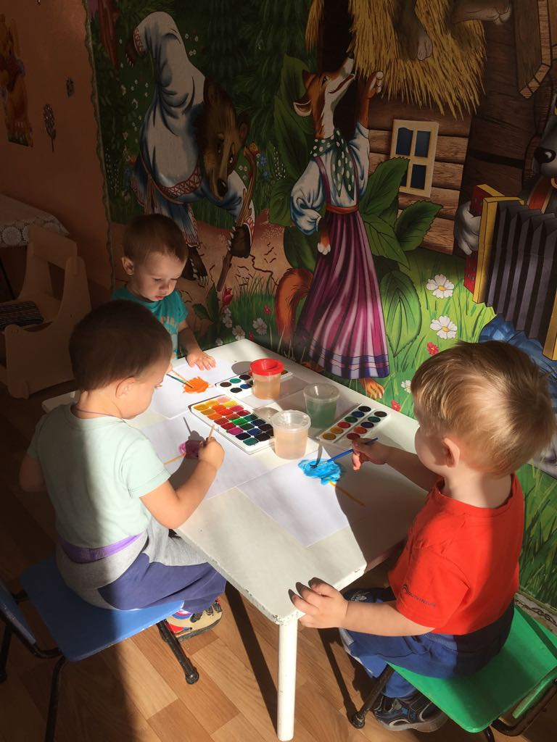
Рисование в стихах

Slide 14
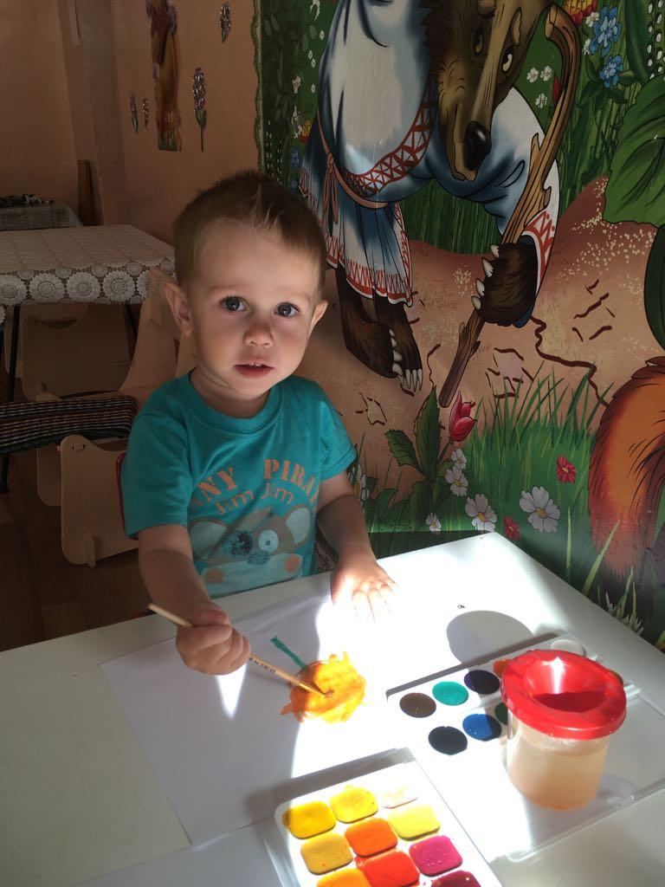

Slide 15
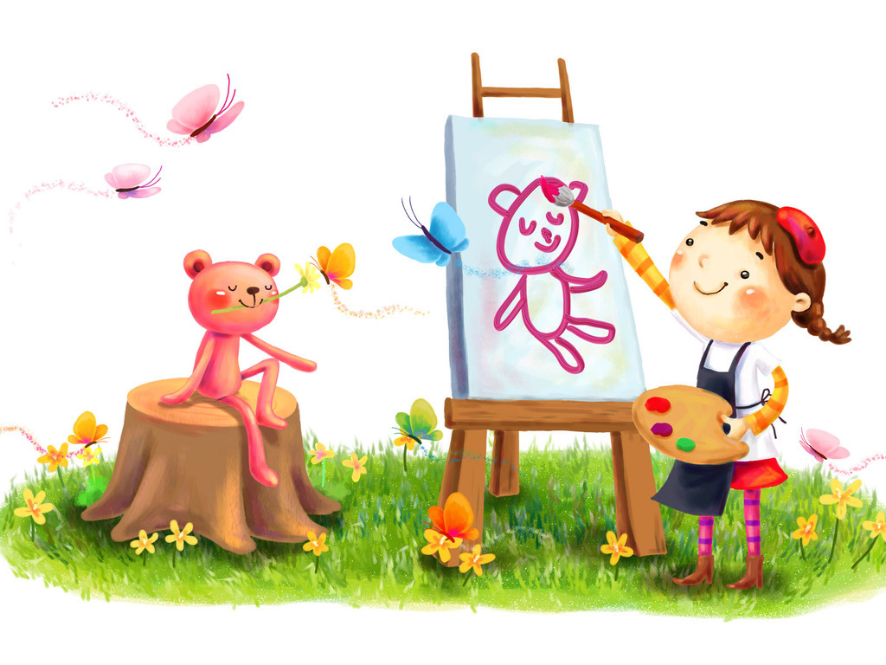
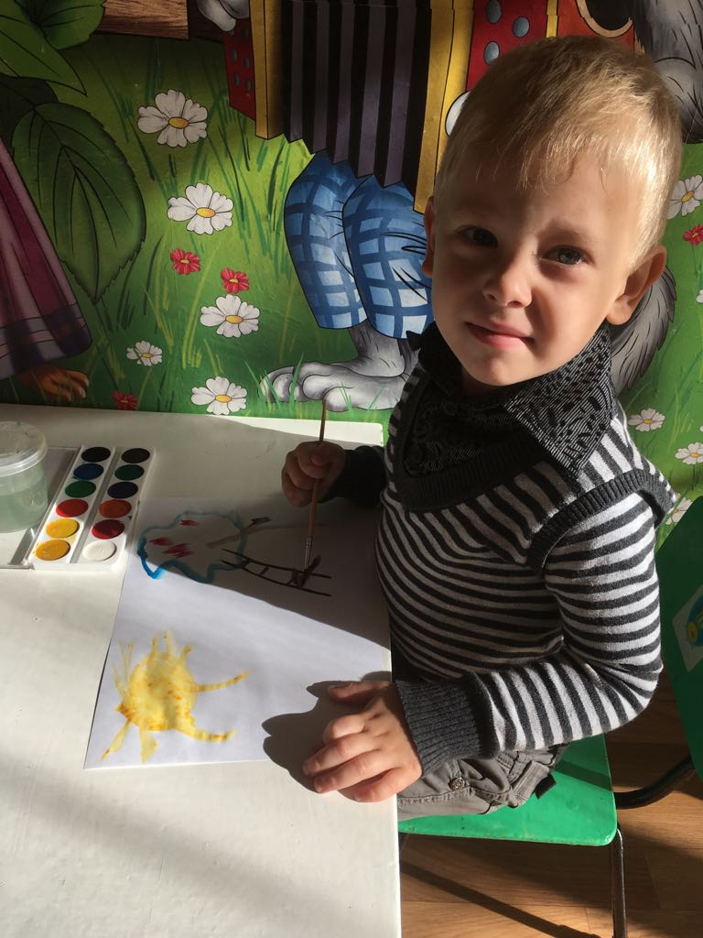

Slide 16
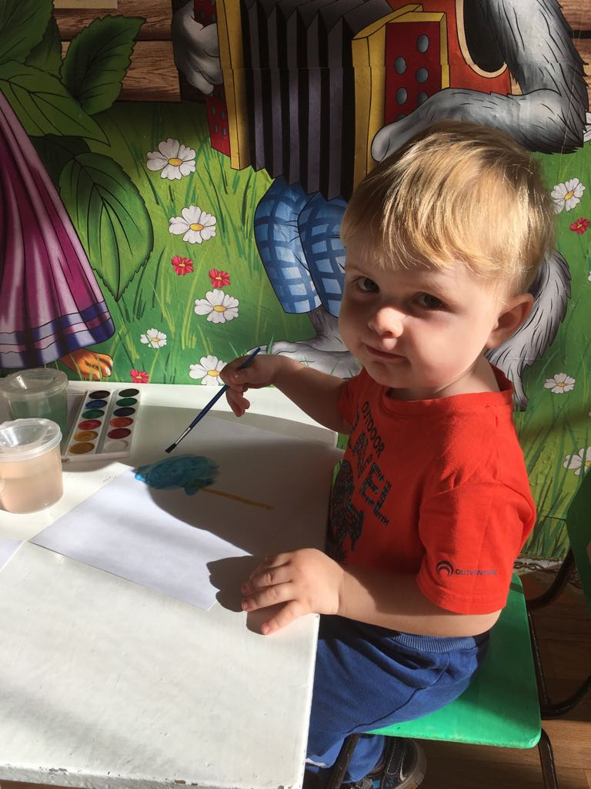

Slide 17
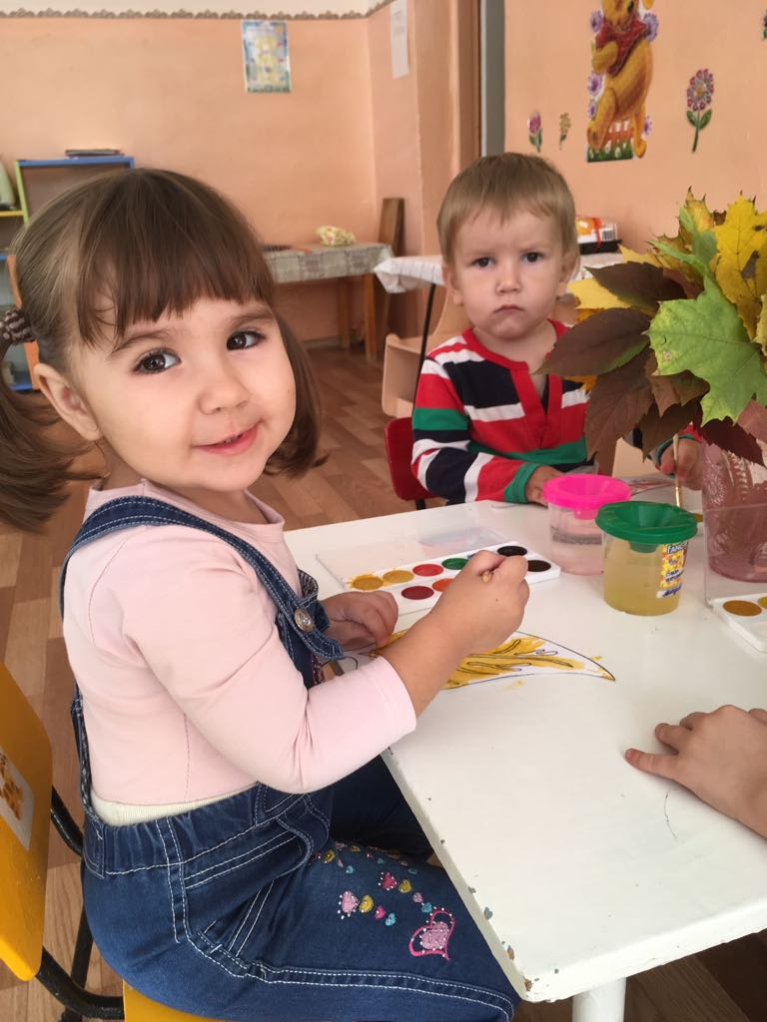

Slide 18
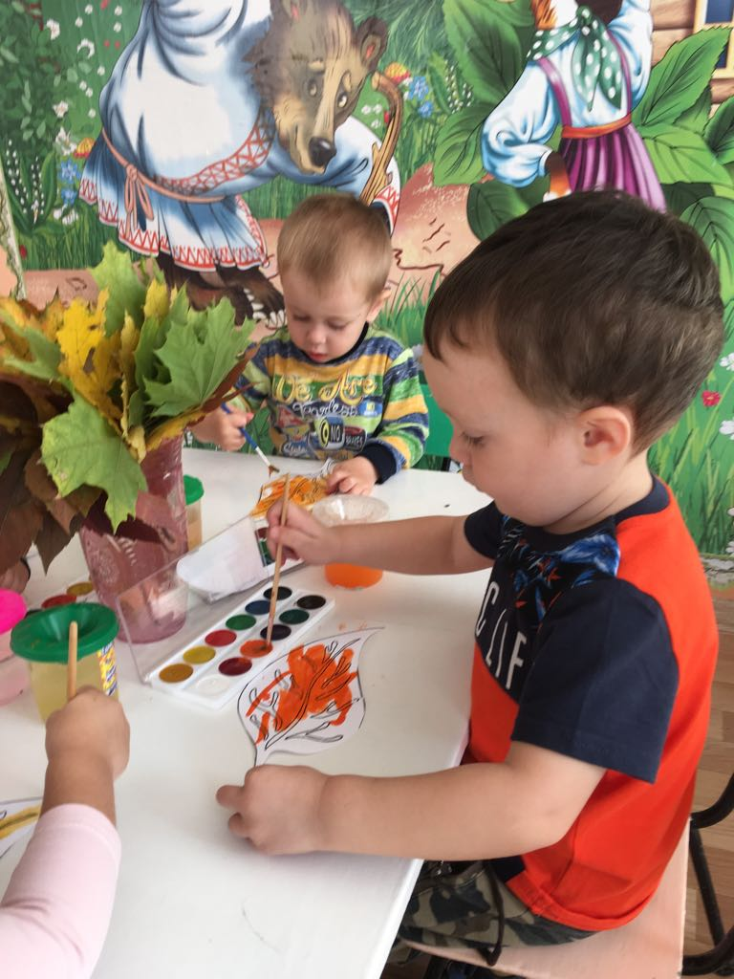

Slide 19
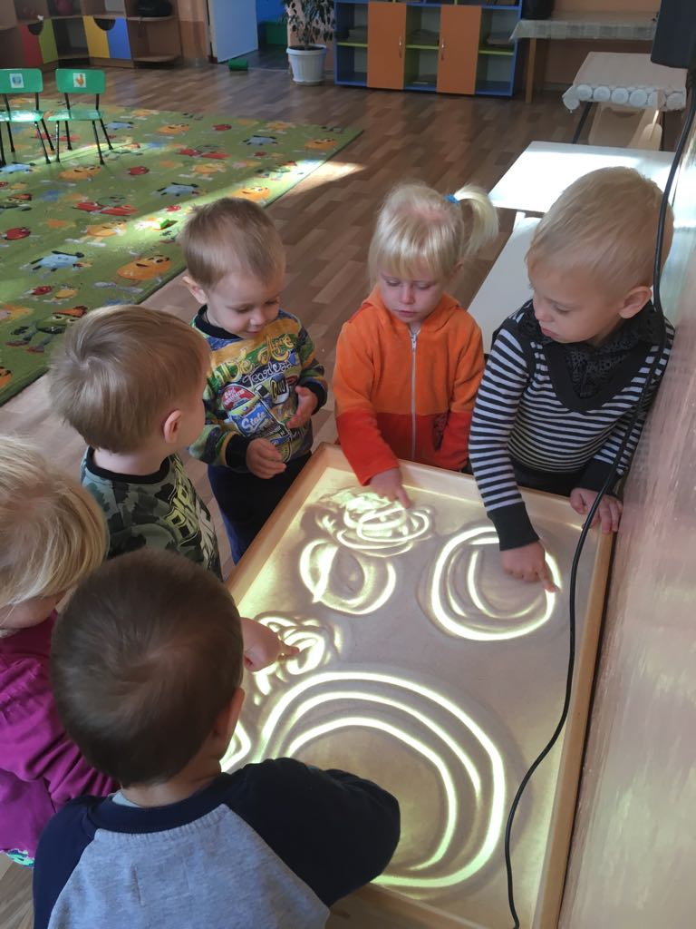
Нетрадиционные формы рисования

Slide 20
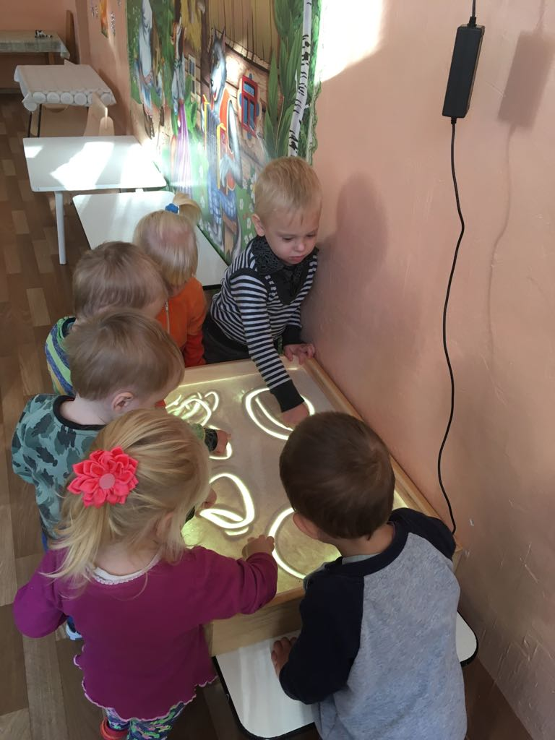

Slide 21
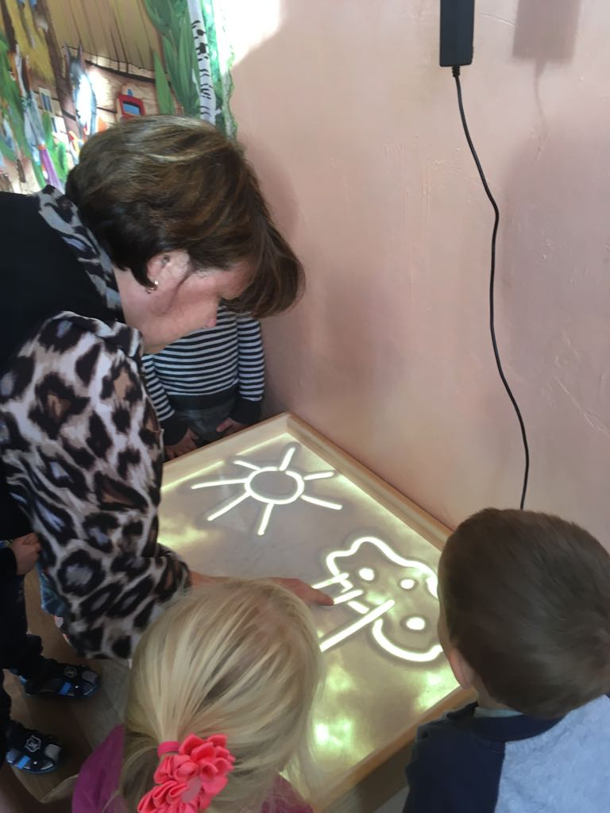

Slide 22
Таким образом, можно сделать вывод, что художественно–эстетическое развитие детей это важный информационный и коммуникативный канал, где тесно сплетаются речь и творчество.

Slide 23

СПАСИБО ЗА ВНИМАНИЕ!

